Slide 1


Slide 2
LE QUY DON PRIMARY SCHOOL
Unit 2
I’m from japan
Lesson 1

Slide 3


What country is it?
America
Nước Mĩ/ Hoa Kì

Slide 4


Malaysia
Nước Malaysia

Slide 5

What country is it?
Japan
Nước Nhật

Slide 6

What country is it?
Australia
Nước Úc

Slide 7

What country is it?
England
Nước Anh

Slide 8


Countries
Malaysia
Nước Ma-lay-si-a
Australia
Nước Úc
America
Nước Mĩ
Japan
Nước Nhật
England
Nước Anh

Slide 9


Slide 10

What country is it?
A. Japan
B. Malaysia
C. America
D. England

Slide 11

What country is it ?
A. Malaysia
B. America
C. Japan
D. England

Slide 12
What country is it?
A. Australia
B. Japan
C. Malaysia
D. England

Slide 13

What country is it?
A. Australia
B. Malaysia
C. America
D. England

Slide 14
What country is it?
A. Australia
B. Malaysia
C. America
D. England

Slide 15
I. Vocabulary
- nationality: quốc tịch
- Japan → Japanese: nước Nhật → người Nhật Bản
- Malaysia → Malaysian: bán đảo Mã Lai → người Mã Lai
- America → American: nước Mỹ → người Mỹ
- Vietnam → Vietnamese: Việt Nam → người Việt Nam
- England → English: nước Anh → người Anh
- Australia → Australia: nước Úc → người Úc
II. Structure
Hỏi và trả lời ai đó từ đâu đến.
+) Where are you from? (Bạn đến từ đâu?)
→ I’m from + tên Quốc gia. (Tôi đến từ ..... )
VD: → I’m from Japan. (Tôi đến từ Nhật)

Slide 16

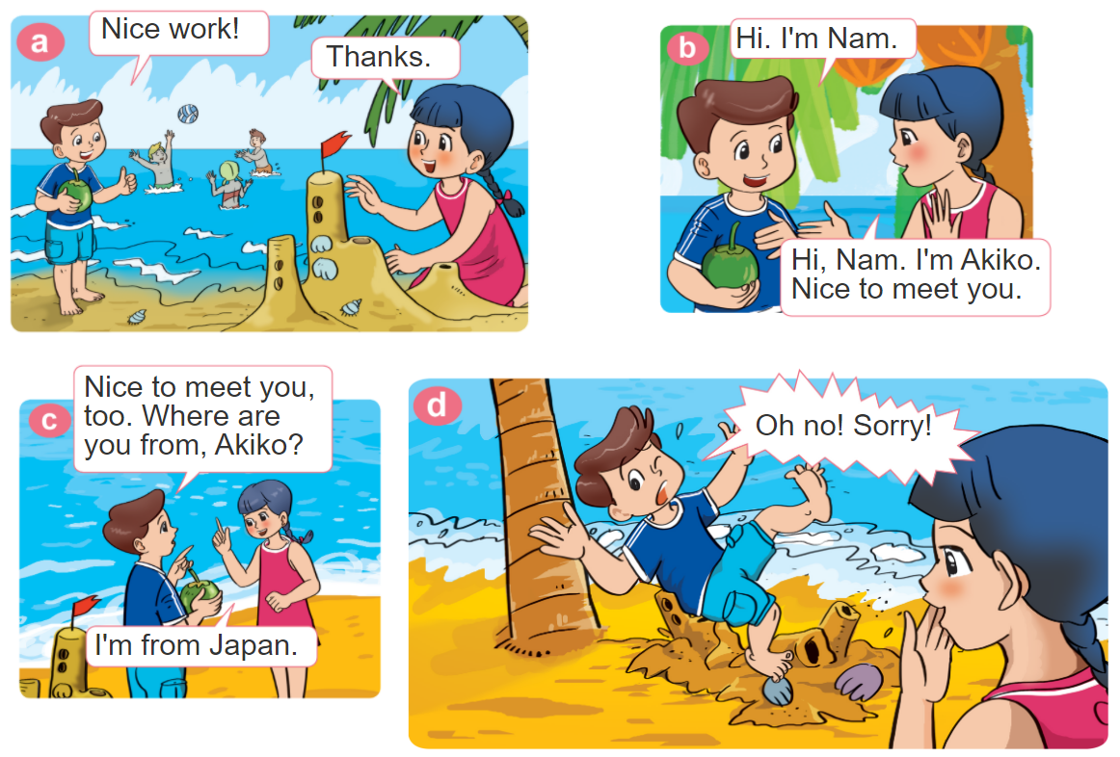


Slide 17



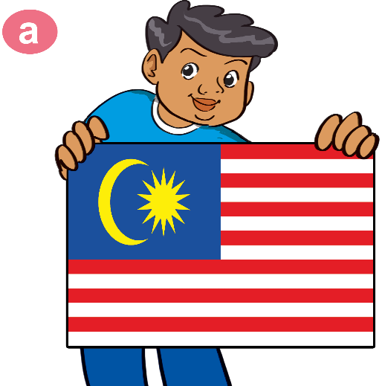



Hi. I'm Nam. Where are you from?
Hi, Nam. I'm _____. I'm from _____
Akiko
Japan
HaKim,
Malaysia
Tom,
America
Tony,
Australia
Linda,
England

Slide 18
Hi. I'm Nam. Where are you from?
Hi, Nam. I’m .I'm from
HaKim
Malaysia .
HaKim,
Malaysia

Slide 19
Hi. I'm Nam. Where are you from?
Hi, Nam. I’m .I'm from
Tom
America.
Tom,
America

Slide 20
Hi. I'm Nam. Where are you from?
Hi, Nam. I’m .I'm from .
Tony
Australia
Tony,
Australia

Slide 21
Hi. I'm Nam. Where are you from?
Hi, Nam. I’m . I'm from .
Linda
England
Linda,
England

Slide 22
Play game

Slide 23







Slide 24






Where are you from?
A. I’m from Vietnam
B. I’m from Malaysia
C. I’m Malaysia

Slide 25
Where are you from?
A. I’m Linda.
B. I’m from Japan.
C. I’m from England.

Slide 26

Where are you from?
A. I’m from England.
B. I’m from Japan.
C. I’m from Vietnam.

Slide 27
Where are you from?
A. I’m from Australia .
B. I’m from Malaysia.
C. I’m from America.

Slide 28
Where are you from?
A. I’m from America.
B. I’m Tom.
C. I’m America.

Slide 29

Where are you from?
A. I’m from England.
B. I’m Vietnam.
C. I’m from Vietnam.

Slide 30

Exellent !

Slide 31
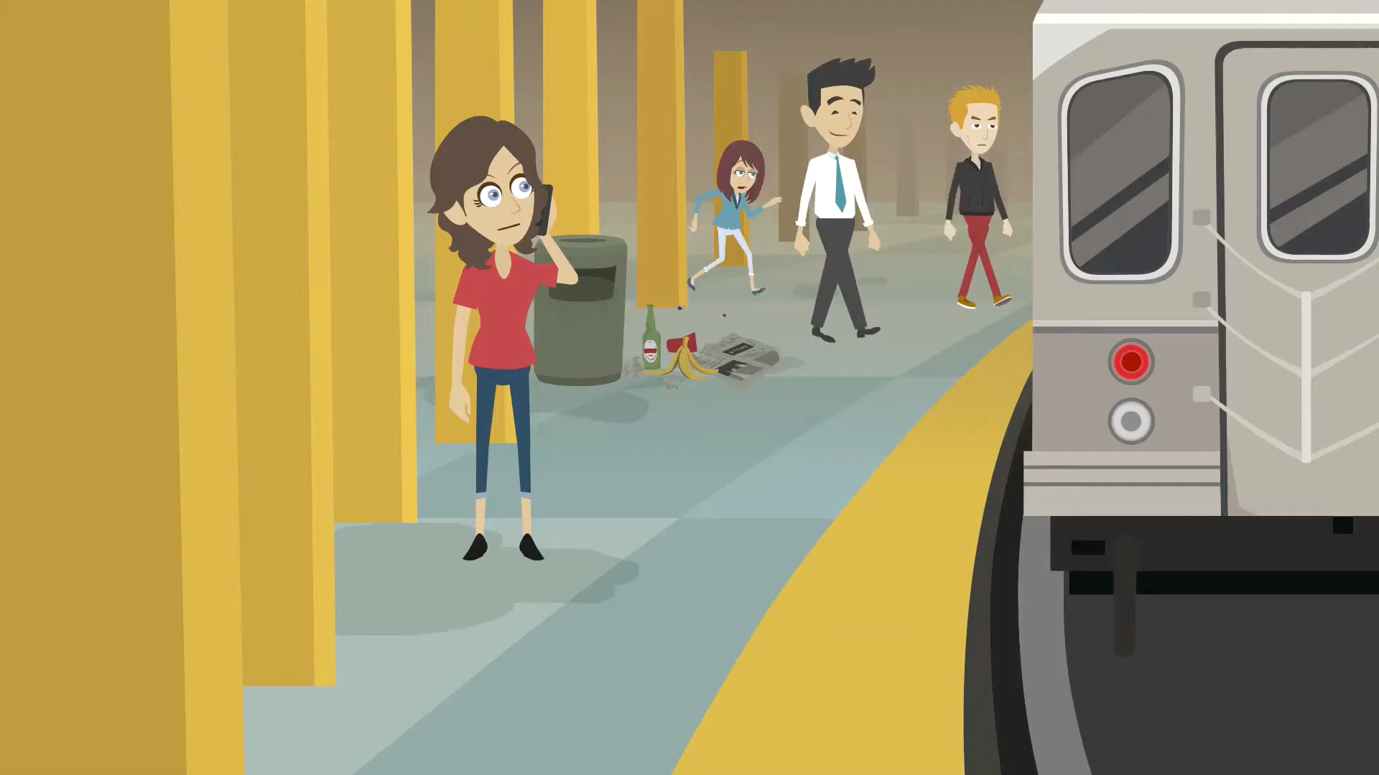

Slide 32




Make the conversation
A: Hello, I’m _____.
What’s your name?
B: Hi, _____. My name’s _____
A: How old are you?
B: I’m ____ years old.
A: Where are you from?
B: I’m from _____

Slide 33
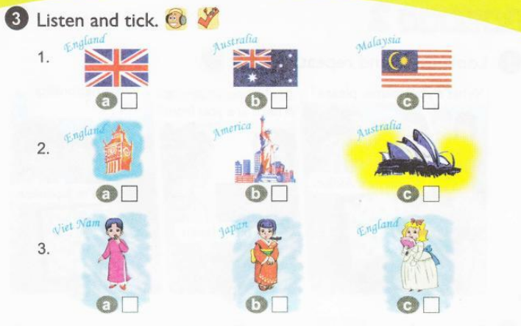
√
√
√

Slide 34
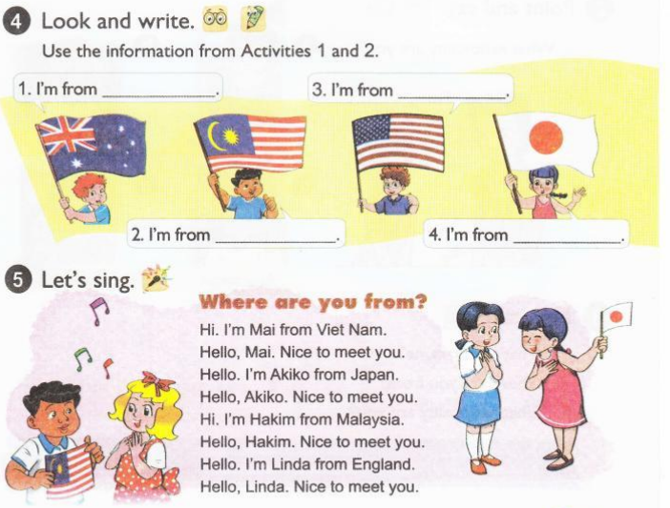
Australia
America
Malaysia
Japan

Slide 35


